Slide 1
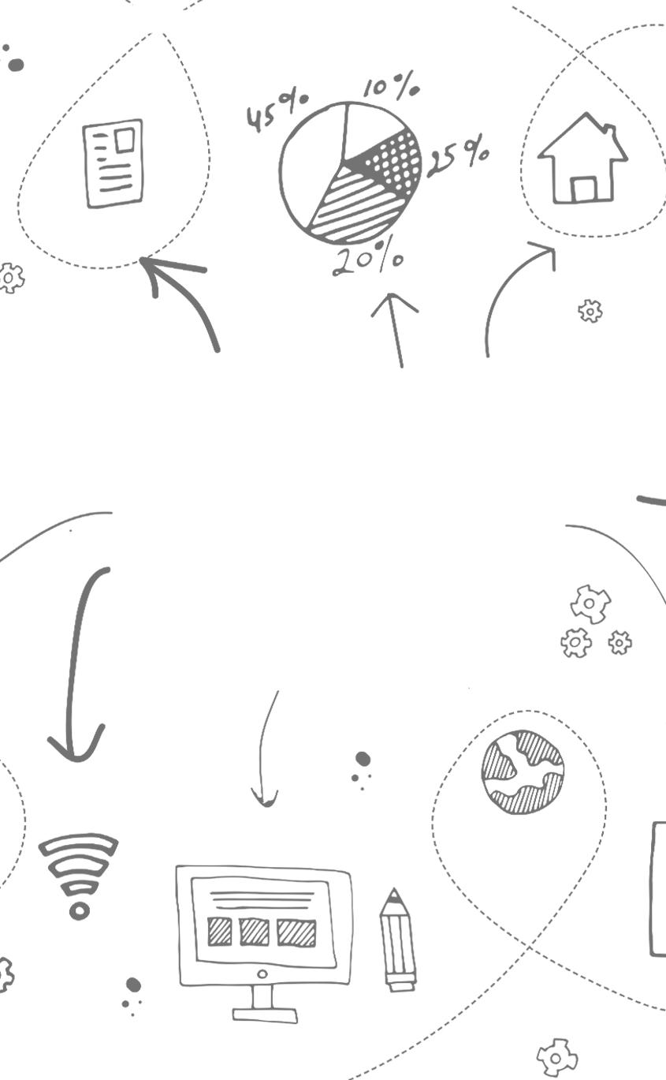
JAVA虚拟机
作者：贾天龙
日期：2021.07.02

Slide 2
什么是JAVA虚拟机
1. 什么是虚拟机
虚拟机（Virtual Machine）指通过软件模拟的具有完整硬件系统功能的、运行在一个完全隔离环境中的完整计算机系统。
2. 什么是物理机
物理机是相对于虚拟机而言的对实体计算机的称呼。物理机提供给虚拟机以硬件环境
3.什么是JAVA虚拟机（JVM）
虚拟机是一种抽象化的计算机，通过在实际的计算机上仿真模拟各种计算机功能来实现的。Java虚拟机有自己完善的硬体架构，如处理器、堆栈、寄存器等，还具有相应的指令系统。JVM屏蔽了与具体操作系统平台相关的信息，使得Java程序只需生成在Java虚拟机上运行的目标代码（字节码），就可以在多种平台上不加修改地运行。

Slide 3
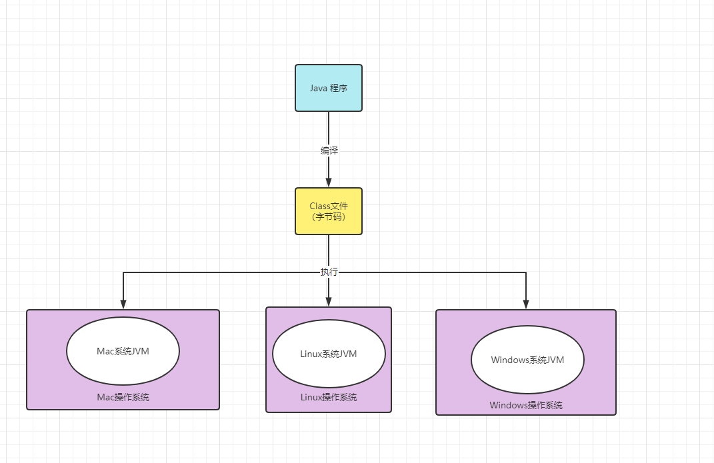
Java虚拟机的特点
跨平台：
.java文件通过前端编译器，编译成.class文件。
在不同的操作系统上，各系统通过JAVA虚拟机规范各自实现自己平台上的JAVA虚拟机。就达到了跨平台的效果。

Slide 4
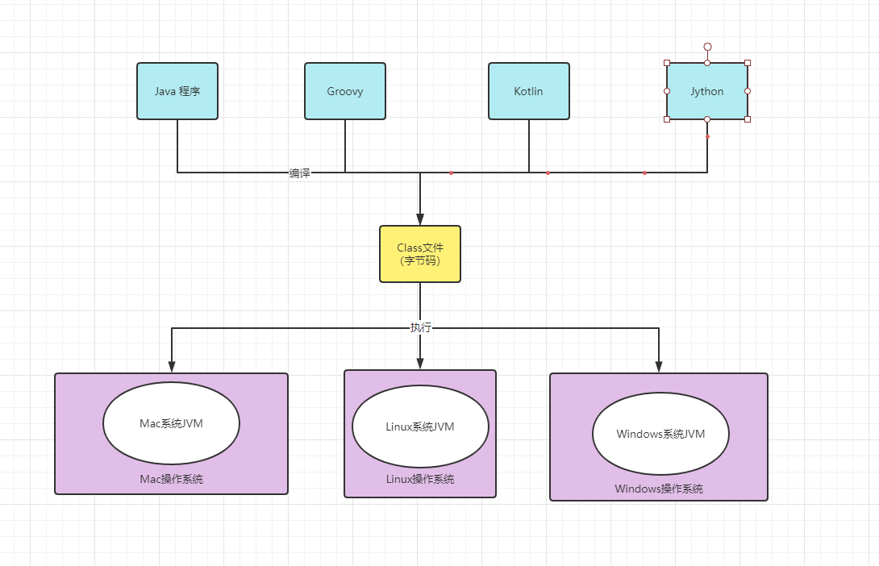
Java虚拟机的延伸
跨语言：
通过不同的语言。编译出符合JVM虚拟机规范的字节码文件。
市面已知的语言：
Groovy，Kotlin，Jython等。
也可以自己编写一门语言。只要符合Java虚拟机规范即可。

Slide 5
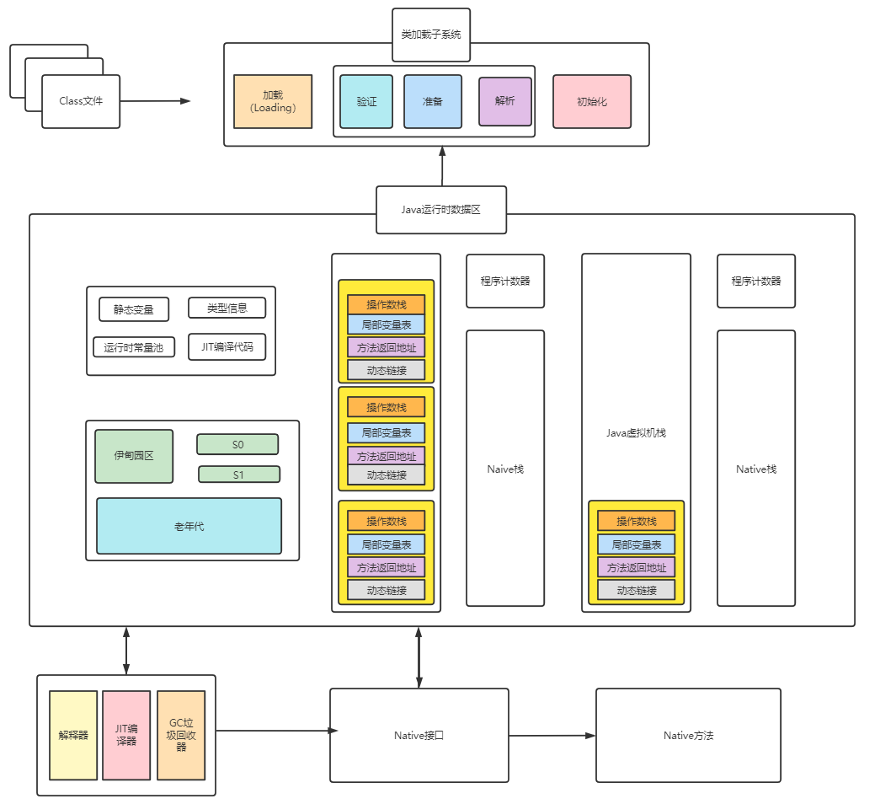
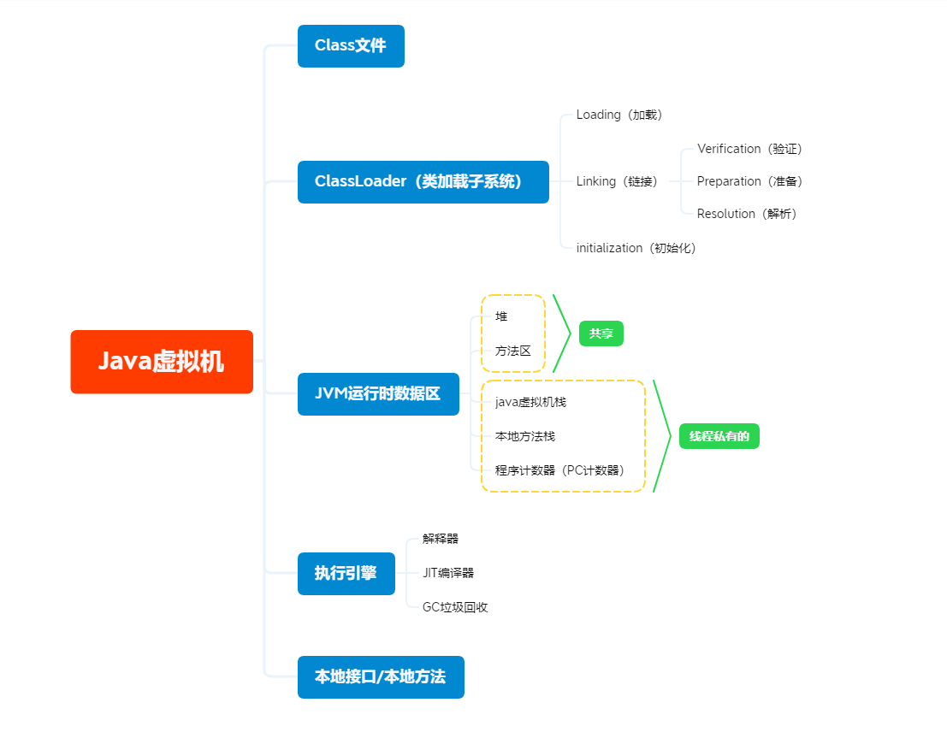
Java虚拟机的组成

Slide 6
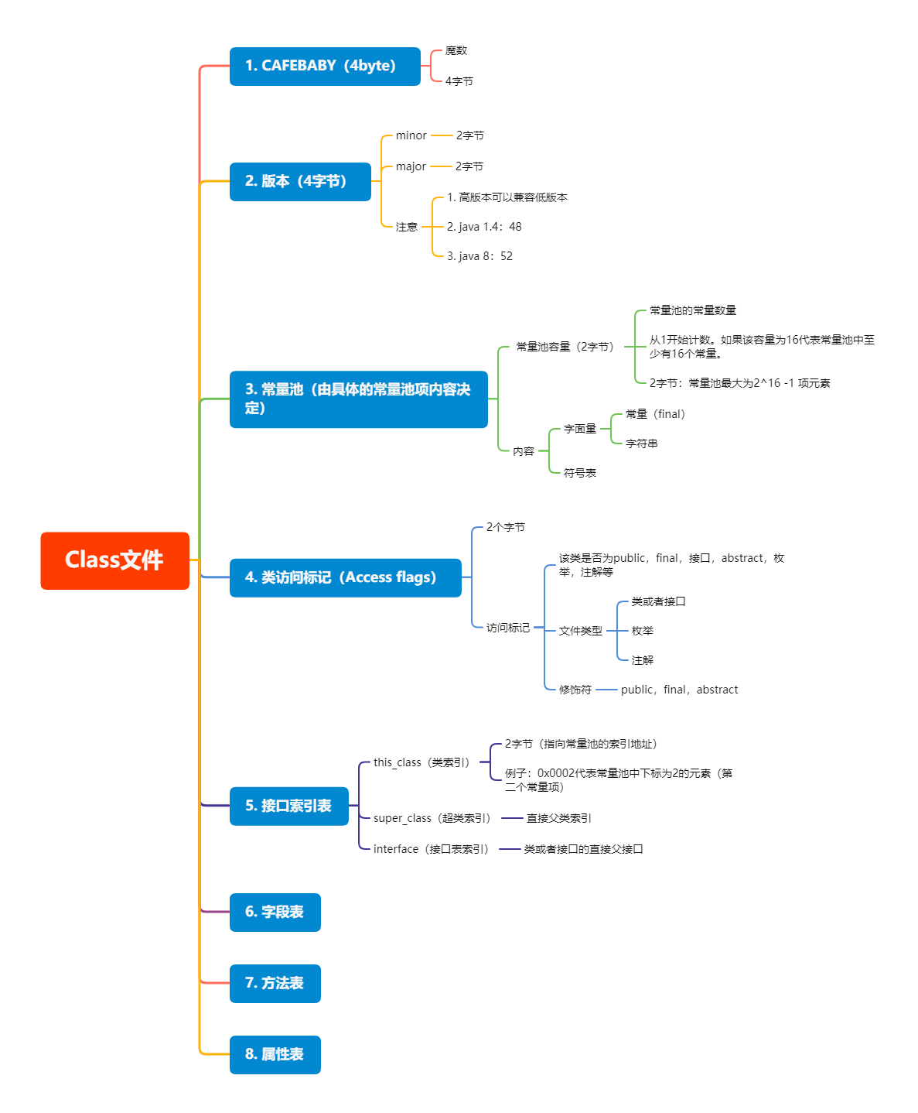
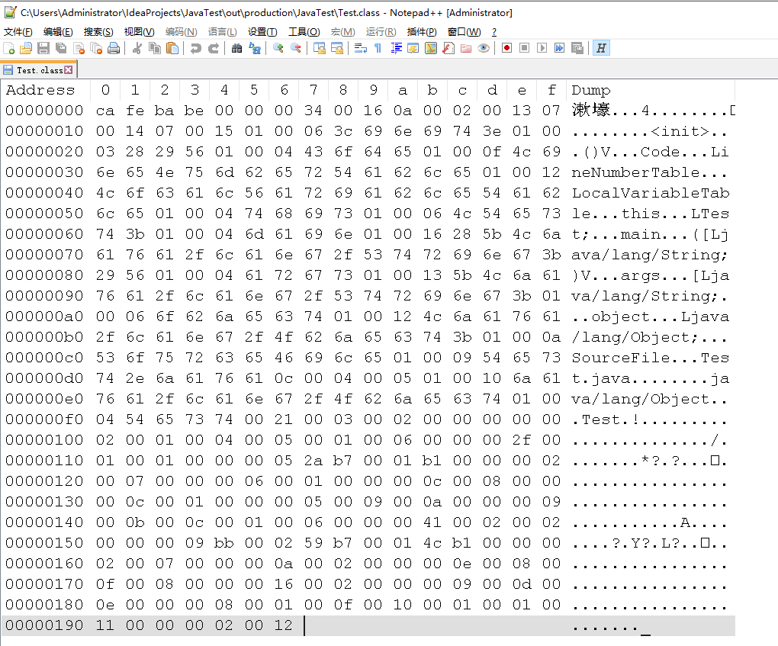
class文件（字节码）

Slide 7
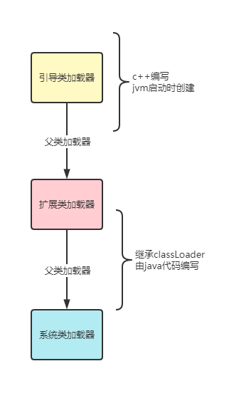
类加载子系统
启动类加载器（ Bootstrap ClassLoader ）：
启动类加载器，也称引导类加载器。它是由C++编写而成。在JVM运行时自动创建。他是扩展类加载器和应用程序类加载器的父类加载器。他加载的都是系统核心类库（/jre/lib/resources.jar；/jre/lib/rt.jar（扩展类加载器和系统类加载器在rt.jar的Launcher类中）；包名为java,javax,sun等开头的类）
扩展类加载器（ Extension ClassLoader）：
扩展类加载器，加载jre/lib/ext包下的jar文件中的类。
它继承了ClassLoader类。
由Java语言实现。
它的父类加载器是启动类加载器。
应用类加载器（ AppClassLoader ）：
应用类加载器，也称系统类加载器。
由Java语言编写
父类加载器为扩展类加载器
继承自ClassLoader
是默认加载器，大部分的Java应用类都由该加载器加载。

Slide 8
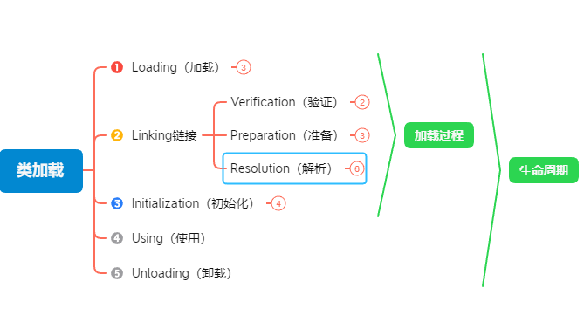
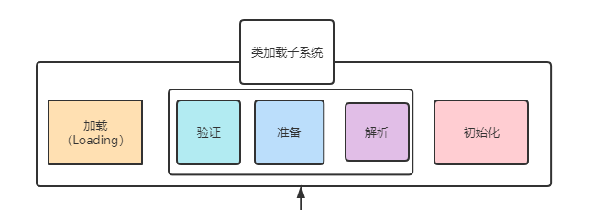
类加载步骤
加载：将class文件以二进制流的方式读入内存中。
验证：验证class字节码是否符合java虚拟机规范。防止别人篡改（caffbabe）
准备：static静态变量在这里赋初始值。static final修饰的在编译期就已经确定值了， 在该阶段直接赋值。
解析：将符号引用转换为直接引用。符合引用是常量池中的符号。直接引用是内 存中的地址。
初始化：若该类具有父类，JVM会保证该类的clinit执行前，父类的clinit已经执行完 毕。

Slide 9
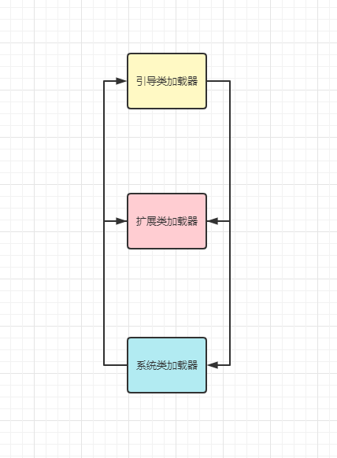
类加载的注意事项
JVM会保证类加载时的线程安全性
双亲委派机制
两个class对象是否是同一个类：全限定类名一致。
加载器classLoader一致

Slide 10
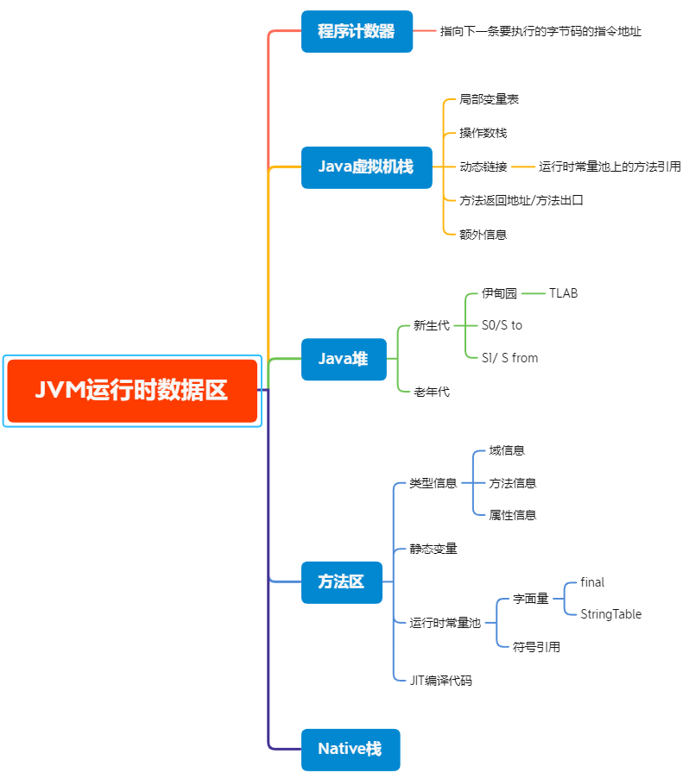
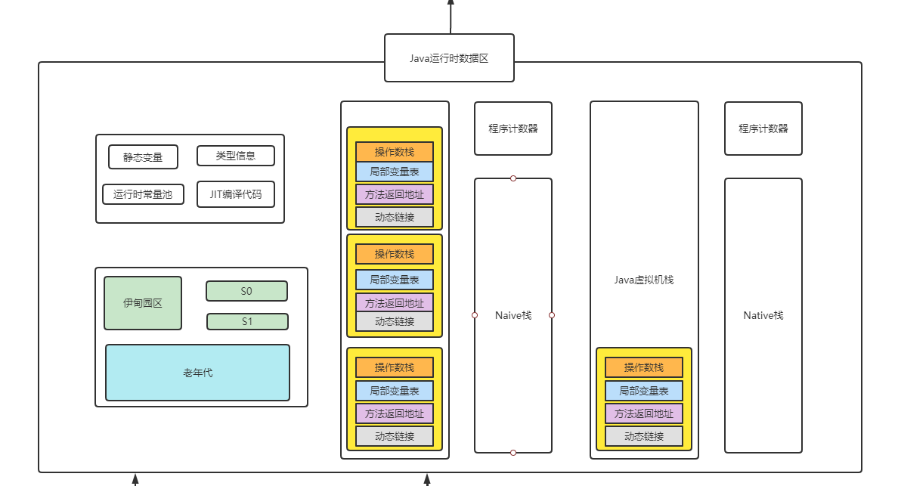
Java运行时数据区

Slide 11
程序计数器
线程私有的
用来存储指向下一条指令的地址，即将要执行的指令代码。由执行引擎读取下一条指令。
特别小的一片内存
唯一一个没有OutOfMemory的区域
如果执行的是java方法，记录指令地址。如果是native方法，记录的是undefined。
多线程切换上下文时，用于记录线程执行位置，方便恢复线程当前状态。

Slide 12
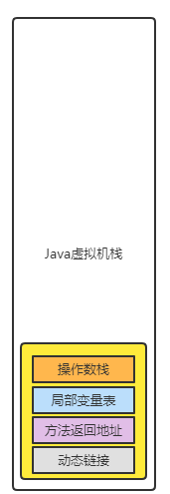
Java虚拟机栈
Java虚拟机栈
Java虚拟机栈是线程私有的。内部由一个一个栈帧组成。每一个栈帧对应一个方法。
栈帧的内部是由局部变量表，操作数栈，方法返回地址，动态链接，其他信息组成。
栈不存在垃圾回收，生命周期与线程一致。运行速度仅次于程序计数器。
栈顶的栈帧为当前栈帧。
Error
Java虚拟机栈的大小可以是固定不变的，也可以是动态申请的。
设置栈大小：-Xss256k
固定不变大小：当前线程加载的方法（栈帧）超过Java虚拟机栈的上限时会出现StackOverFlowError。
动态申请：当前线程的大小达到虚拟机上限时。会返回OutOfMemoryError。
作用
主管Java程序的运行，保存方法的局部变量，部分结果。并参与方法的调用与返回。
方法执行入栈。方法结束出栈。

Slide 13
Java虚拟机栈
局部变量表
局部变量表
操作数栈
操作数栈
方法返回地址
局部变量表
动态链接
局部变量表

Slide 14
局部变量表
定义：
存放方法内定义的局部变量以及方法传递的参数
本身是一个数组，用于存放基本数据类型，对象引用以及returnAddress
数组的每个下标对应一个槽位。
Slot槽：
引用数据类型，byte，short，int，float，boolean，char，占用一个槽
double，long类型，占两个槽
非静态方法的0号位卡槽，放的是this该对象本身
补充：
局部变量表是线程私有的，不存在线程安全问题
局部变量表大小在编译期就已经确定了
局部变量表中的变量也是垃圾回收的根节点（GCRoot）。被局部变量表中引用或者间接引用的对象 都不会被回收

Slide 15
操作数栈
概念：
主要用于保存计算过程的中间结果。同时作为临时变量的存储空间。
由数组实现。编译期就已经确定了栈的深度即数组长度。
不能通过索引来访问栈中的数据。只能通过入栈和出栈访问数据。
在方法执行过程中，根据字节码指令往栈中写入或提取数据
其他：
操作数栈不做运算，由执行引擎翻译成机器码让CPU执行，再将结果返回给操作数栈。
解释引擎是基于操作数栈的执行引擎
方法如果有返回值，返回值也要压入操作数栈中。同时更新程序计数器中下一条执行的字节码指令
如果上一个栈帧有返回值的话，会被加载到当前栈帧的操作数栈当中
32bit数据占一个单位栈的深度。64bit数据占两个单位栈的深度

Slide 16
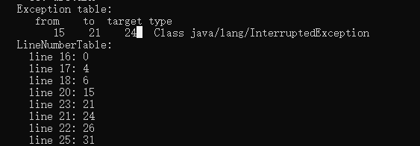
方法返回地址
概念：
存放的是调用该方法时pc寄存器的里存放的地址值
方法退出：
正常退出的话，会将调用者的pc寄存器的地址值作为返回地址。即当前执 行的字节码的下一条指令的地址。
异常退出，返回地址会通过异常表来确定。栈帧通常不记录这部分信息。 所以一旦出现异常，后续代码不会执行。
正常退出对应的字节码指令：
ireturn：byte,short,char,int,boolean
lreturn：long
freturn：float
dreturn：double
areturn：引用类型
return ：void

Slide 17
动态链接
定义：
将符号引用转换为调用方法的直接引用
补充：
描述一个方法调用另一个方法，就是通过常量池中指向方法的符号引用来完成的

Slide 18
本地方法栈
本地方法栈用于管理本地方法库中的本地方法的调用情况。
线程一旦调用本地方法就会摆脱JVM的控制。
StackOverFlowError：线程请求分配的栈深度超过本地方法栈中设置的栈深度。
OutOfMemorryError：本地方法栈可以动态申请内存，当无法申请到本地内存时会报OutOfMemorryError。
并不是所有的JVM都有本地方法栈。HotSpot就把JVM虚拟机栈和本地方法栈合二为一了。

Slide 19
堆
线程共享的区域。是Java运行时数据区最大的一部分。几乎所有对象实例和数组都存放在堆上。
分代收集理论
新生代，老年代，永久代（HotSpot虚拟机特有， Jrocket 虚拟机没有）。
新生代又分为，Eden区，Survivor0区，Survivor1区。
永久代是方法区的一种实现方式。
1.8之前有永久代，1.8之后去除永久代，改为元空间从JVM中放到了本地内存中（HotSpot和Jrocket合并）。

Slide 20
堆
新生代：
占堆空间的三分之一。Eden区（8），幸存者0区（1），幸存者1区（1）。
只有Eden区满了会出发YoungGC。
老年代：
堆空间的三分之二
正常流程
特殊情况
Eden
老年代
survivor0
survivor1

Slide 21
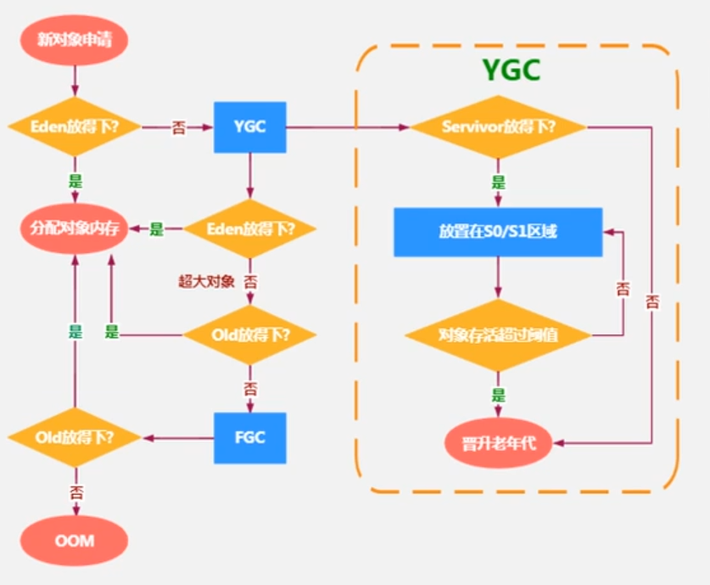
堆
对象分配流程图

Slide 22
堆
TLAB（线程私有缓冲区）
全称：Thread Local Allocation Buffer
为保证分配对象时线程安全（创建对象时）且不耗费性能。JVM中多了一个TLAB的概念。
每个线程在创建时在Eden区，分配1%的堆内存用于单独存放该线程创建的对象。
Eden
Thread-A
Thread-B
TLAB-A
TLAB-B

Slide 23
堆
所有对象都在堆上分配吗？
逃逸分析
当一个对象在方法内部被分配后，没有被外部引用，则认为没有发生逃逸
当一个对象在方法内部被分配后，被外部引用，则认为发生了逃逸
没有发生逃逸，就可以被分配到栈上，对象随着栈的消失而消逝
JDK7之后，Hotspot默认开启逃逸分析
标量替换
不能再被细分的叫做标量。基本数据类型就属于标量。正常的对象被称为聚合量
没有发生逃逸的对象，被分化成基本数据类型为存储在局部变量表上的行为被称为标量替换
同步省略（锁消除）
开启逃逸分析后，部分不用加锁的代码。在JIT编译时，会自动去除锁，提供性能

Slide 24
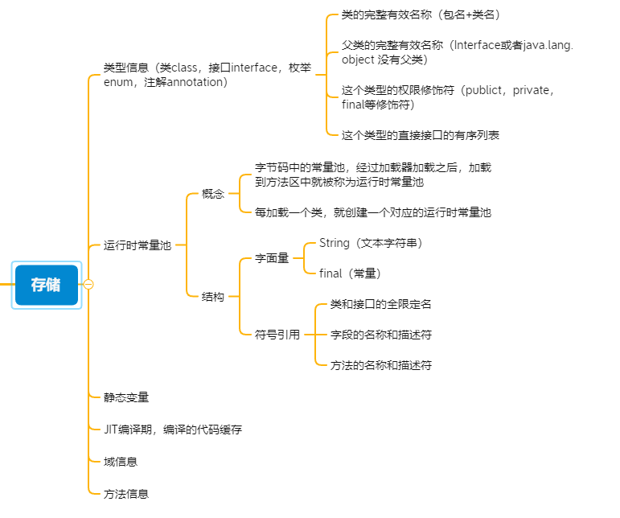
方法区一
方法区和堆一样是线程共享的
JVM启动时创建方法区。
JVM关闭时销毁方法区。
方法区的内存和堆一样可以是不连续的。
FullGC 会回收方法区的内存
Jvm能存放多少类信息，和方法区大小有关。当方法区存放的类型信息太多时导致方法区溢出，会导致Jvm抛出内存溢出的错误OutofMemoryError：PermGen space(JDK7)或者OutOfMemoryError：Metaspace(JDK8)
方法区位置变化：

Slide 25
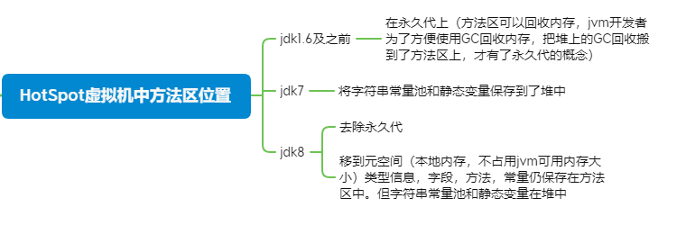
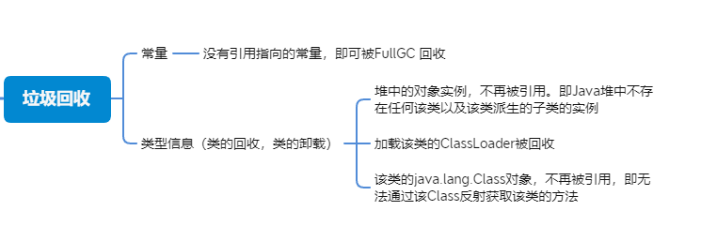
方法区二
方法区变化
方法区回收

Slide 26
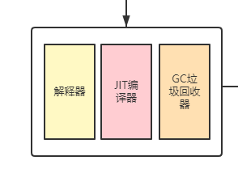
执行引擎
解释器
边解释边执行。将字节码直接转换为机器码执行。
JIT编译器
也称为即时编译器。
用于分析热点代码，将热点代码编译成机器码保存到方法区中。
以便每次执行时直接从方法区读取，省去字节码到机器码的转换时间。
GC垃圾回收器
回收堆，方法区中的不在链接到GCRoot的对象内存。

Slide 27
THANKS~
感谢~
汇报人：贾天龙
日期：2021.07.02

